Slide 1

CHƯƠNG 2
CÁC THÀNH PHẦN CỦA HỆ HỖ TRỢ RA QUYẾT ĐỊNH

Slide 2
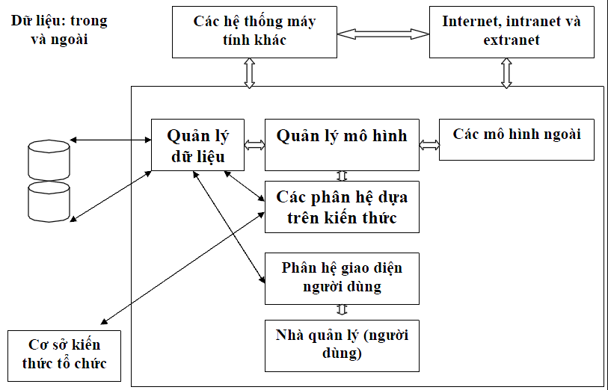
MÔ TẢ CÁC THÀNH PHẦN CỦA HHTQĐ

Slide 3
Phân hệ quản lý dữ liệu gồm một cơ sở dữ liệu (database) chứa các dữ liệu cần thiết của tình huống và được quản lý bởi một hệ quản trị cơ sở dữ liệu (DBMS – data base management system). Phân hệ này có thể được kết nối với nhà kho dữ liệu của tổ chức (data warehouse) – là kho chứa dữ liệu của tổ chức có liên đới đến vấn đề ra quyết định.
Phân hệ quản lý mô hình còn được gọi là hệ quản trị cơ sở mô hình (MBMS – model base management system) là gói phần mềm gồm các thành phần về thống kê, tài chánh, khoa học quản lý hay các phương pháp định lượng nhằm trang bị cho hệ thống năng lực phân tích; cũng có thể có các ngôn ngữ mô hình hóa ở đây. Thành phần này có thể kết nối với các kho chứa mô hình của tổ chức hay ở bên ngoài nào khác.

Slide 4
Phân hệ quản lý dựa vào kiến thức có thể hỗ trợ các phân hệ khác hay hoạt động độc lập nhằm đưa ra tính thông minh của quyết định đưa ra. Nó cũng có thể được kết nối với các kho kiến thức khác của tổ chức.
Phân hệ giao diện người dùng: giúp người sử dụng giao tiếp với và ra lệnh cho hệ thống. Các thành phần vừa kể trên tạo nên HHTQĐ, có thể kết nối với intranet/extranet của tổ chức hay kết nối trực tiếp với Internet.

Slide 5
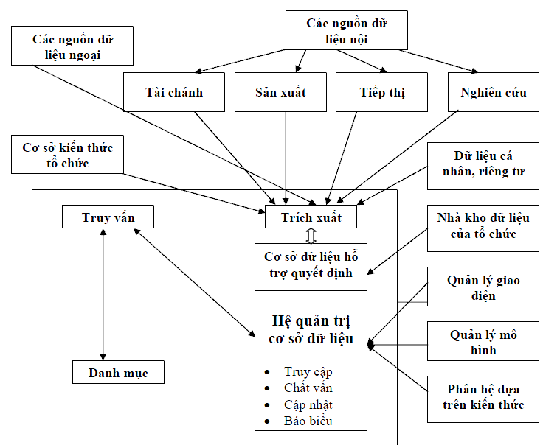
Phân hệ quản lý dữ liệu

Slide 6
Phân hệ quản lý dữ liệu bao gồm các phần tử sau:
- Cơ sở dữ liệu
- Hệ quản trị cơ sở dữ liệu
- Danh mục dữ liệu
- Phương tiện truy vấn
Cơ sở dữ liệu (CSDL):tập hợp các dữ liệu có liên quan phục vụ cho nhu cầu của tổ chức, dùng bởi nhiều người (vị trí), đơn vị chức năng và ở các ứng dụng khác nhau.
CSDL của HHTQĐ có thể lấy từ kho dữ liệu, hoặc được xây dựng theo yêu cầu riêng. Dữ liệu được trích lọc từ các nguồn bên trong và bên ngoài tổ chức. Dữ liệu nội tại thường từ hệ xử lý giao tác (TPS – transaction processing system) của tổ chức, có thể ở các đơn vị chức năng khác nhau.

Slide 7
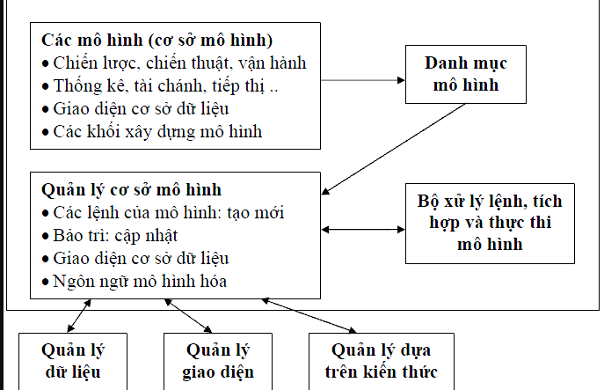
Phân hệ quản lý mô hình

Slide 8
Phân hệ quản lý dựa vào kiến thức
• Cung cấp khả năng cần để giải quyết một vài khía cạnh của bài toán và tăng cường năng lực vận hành của các thành phần khác của HHTQĐ
• Silverman (1995) đề nghị 3 cách tích hợp các hệ chuyên gia dựa trên kiến thức với mô hình toán:
- Trợ giúp quyết định dựa trên kiến thức - giúp hỗ trợ các bước của quá trình quyết định không giải quyết được bằng toán
- Các hệ mô hình hóa quyết định thông minh - giúp người dùng xây dựng, áp dụng và quản lý thư viện các mô hình
- Các hệ chuyên gia phân tích quyết định - tích hợp các phương pháp lý thuyết nghiêm ngặt về tính bất định vào các cơ sở kiến thức của hệ chuyên gia
• Khi có thành phần này, có các tên gọi: HHTQĐ thông minh (intelligent DSS), HHT chuyên gia (ESS - expert support system), HHTQĐ tích cực (active DSS), HHTQĐ dựa trên kiến thức (knowledge-based DSS)

Slide 9
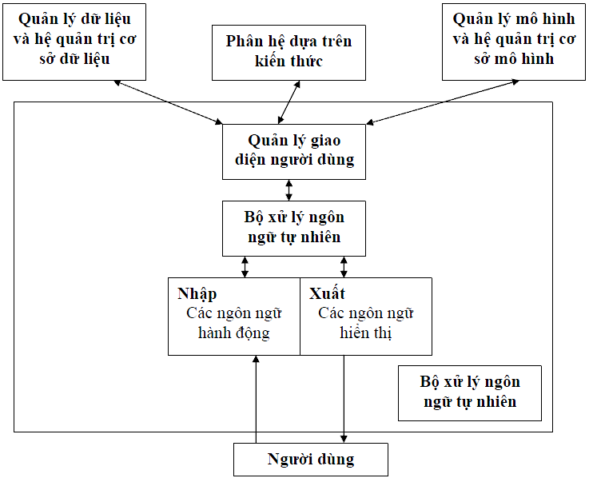
Phân hệ giao diện người dùng

Slide 10
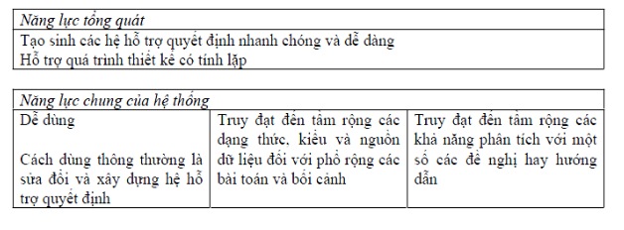
NĂNG LỰC CỦA HỆ HỖ TRỢ QUYẾT ĐỊNH THEO CẤU TRÚC THÀNH PHẦN

Slide 11
